Slide 1
Kmean作业
作业：
1. 用矩阵取代for循环；
2. 实现Kmean++算法

Slide 2
PCA作业
作业：
1.将PCA函数def PCAdiy(Data,n)修改：使用z-score标准化；如果传入的0<n<1，那么n值被定义为PCA降维后保留的信息相对于原数据信息百分比；
2. 导入wine.txt文件，用PCA降维到二维，并打印出降维后的散点图；并计算出保存60%以上的信息时，数据维度可以被降到至少几维？

Slide 3
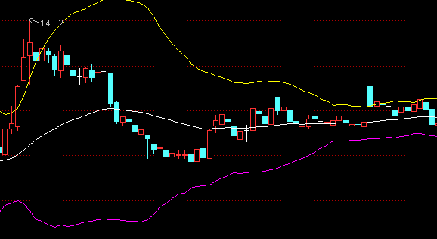
交易数据
作业：
读取贵州茅台近一年数据，做成k线图和成交量Bar图；其中K线图中添加布林带，成交量Bar上叠加5日成交量均值；
布林带型如：
共三条线
1. 中间线：20日均线；
2. 上轨线：20日均线+2倍20日标准差；
3. 下轨线：20日均线-2倍20日标准差；
标准差和均线均用收盘价计算；标准差np.std()

Slide 4
量化交易
作业：
用所学的方法，对A股全市场扫描研究，寻找有正效益的因子及相关股票；各个因子方法的组合叠加；
方法：KNN，Kmean，PCA，NN以及T+1策略；
追加因子：如3、5日收益，N日波动率（标准差），成交量及其波动，最高价最低价比值，以及其它经典指标：KDJ，RSI，MACD，布林带等；不限于这些，还可以自定义或者寻找其它指标，自定义：比如前复权和后复权差异程度；

